Slide 1
Комп’ютерні методології аудиту – як технології змінюють аудит
Анета Вілк-Лис
м.Київ, 29 вересня 2017 року

Slide 2
Порядок денний
Аудиторська документація – важливість, зменшення ризиків
Паперова документація на противагу електронним документам
Інструменти аудиту
Перехід від паперових до електронних документів – важливий виклик та значна допомога
Використання комп’ютерних методологій для навчання і викладання стандартів аудиту та їх практичного застосування

Slide 3
Аудиторська документація – Міжнародні стандарти аудиту (МСА) 230
Документація, яка відповідає вимогам МСА:
Докази наявності підстав для обґрунтування аудиторського висновку про досягнення загальних цілей аудитора
Докази того, що аудит був спланований і проведений у відповідності до МСА та застосовних правових та регуляторних вимог
Надання допомоги аудиторській команді у плануванні та проведенні аудиту
Надання допомоги членам аудиторської команди, які відповідають за нагляд з метою спрямування та контролю аудиторської діяльності
Створення умов для забезпечення підзвітності аудиторської команди
Збереження інформації щодо поточних важливих питань для наступних аудитів
Сприяння проведенню аналізу контролю якості та перевірок
Сприяння проведенню зовнішніх перевірок

Slide 4
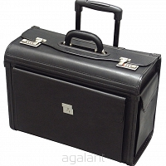
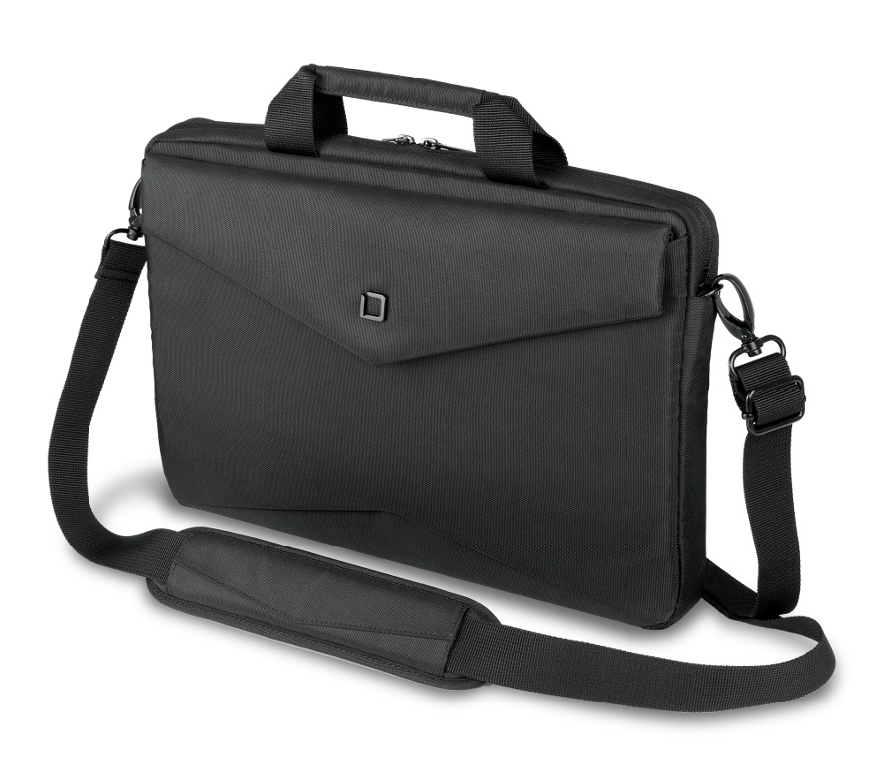
Паперові документи на противагу електронним
ВИБІР

Slide 5
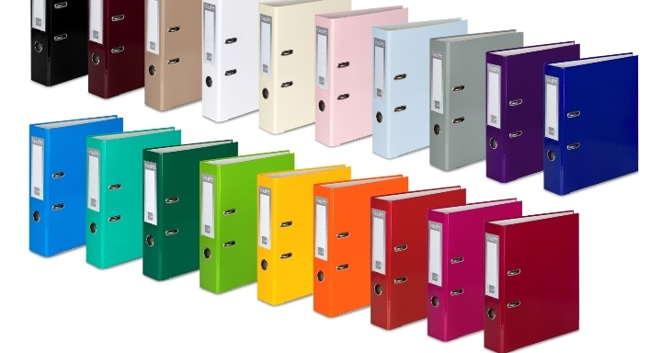
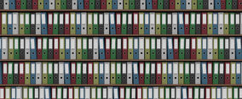


Паперові документи на противагу електронним

Slide 6
Інструменти аудиту
Спеціально розроблені програми міжнародної мережі аудиторських компаній
Комерційні продукти наявні на ринку (Datev, Caseware, Descartes, U-Fin, інші)
Використання Excel, Word тощо.

Slide 7
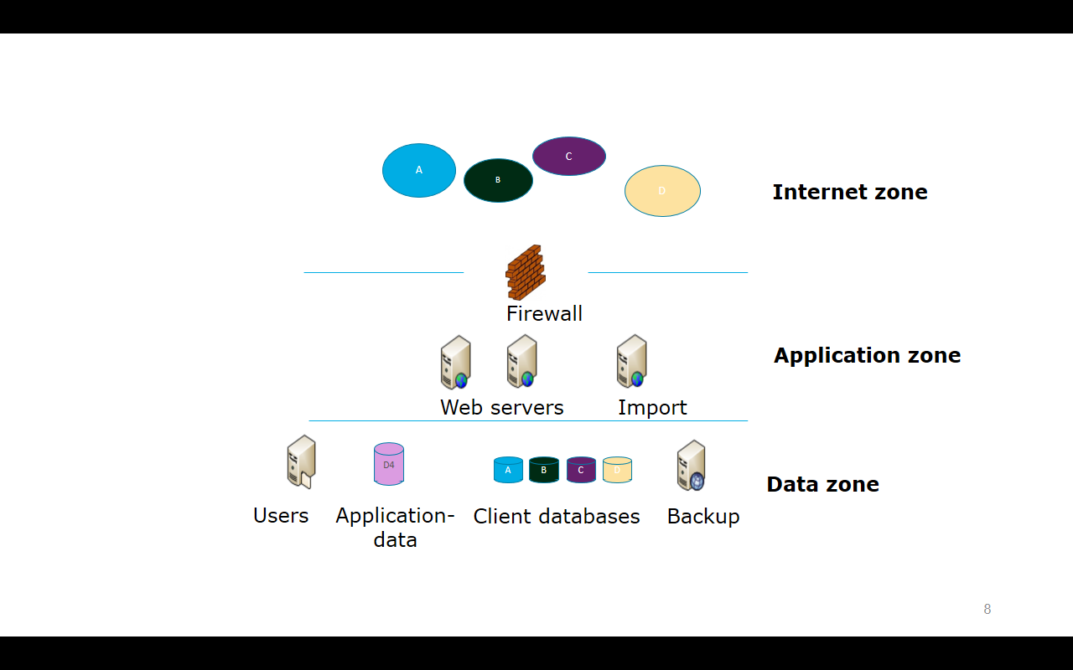
Інструменти аудиту на основі хмарних технологій
Зона інтернету
Система захисту доступу
Зона застосування
Веб-сервери
Імпорт
Зона даних
Користувачі
Застосування –
дані
Бази даних клієнтів
Резервні копії

Slide 8
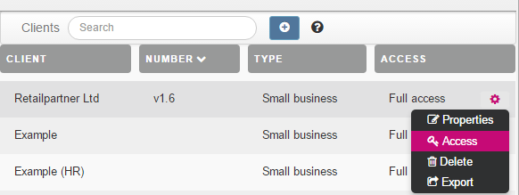
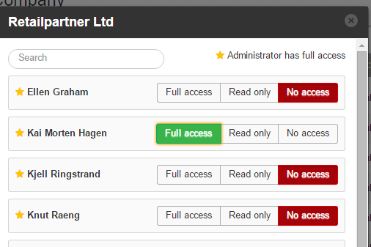
Приклад меню - доступ до матеріалів перевірок

Slide 9
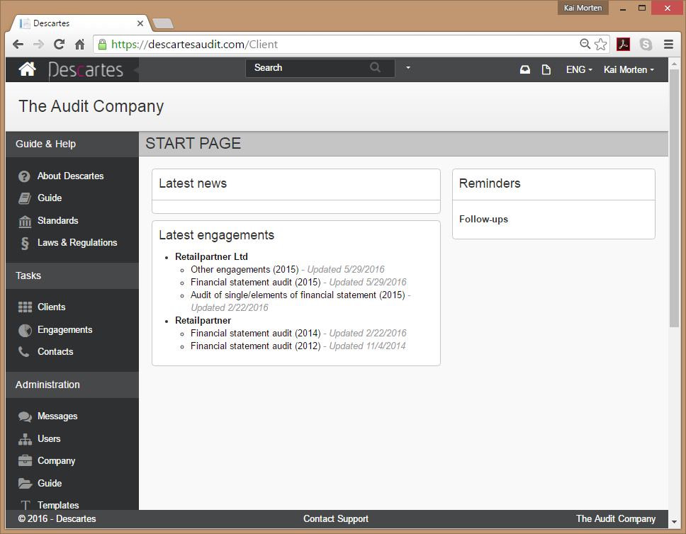

Slide 12
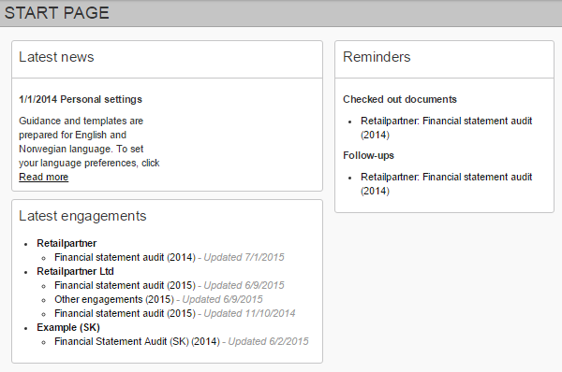
Головне меню
Головне вікно

Slide 13
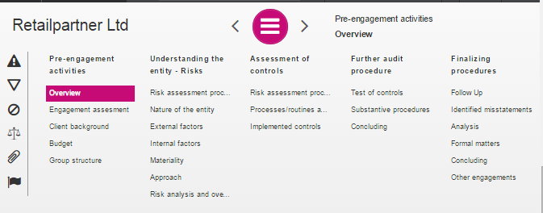
Меню навігації

Slide 14
Документування
Retail Partner Ltd., середнє підприємство
Адреса: вул. Сієнна 123, Варшава
Правління: Мімі Роджерс (Голова), Роджер Мур (Фінансовий директор)
Реєстраційний номер компанії: 123456789
Номер платника податку: 22222222222

Slide 15

Інструменти аудиту – мій досвід
Просте меню, допомагає у впорядкуванні документів щодо проведених аудитів
Хоча спочатку це видавалося неможливим, складним та непотрібним ускладненням, в решті решт це виявилося незамінним інструментом.
Наявні шаблони документів, зокрема необхідні формати аудиторського звіту – допомагають у формулюванні аудиторського висновку або підготовці інших звітів, за необхідності, а також у підсумовуванні основних питань аудиту та розширеного аудиторського звіту
Ведення обліку аналізу та всіх записів, які сприяють повному виконанню обов’язкових завдань та допомагають відслідкувати всю роботу, яку необхідно виконати (безумовно, це не замінює професійного судження)
Чудовий інструмент для дотримання МСА, тому що він скеровує користувачів щодо покрокового застосування стандартів
Можливість приєднання документів в форматі Power point, Word, Excel або інших форматах
Наявність стандартів аудиту та нормативно-правових актів
Чудова система захисту інформації та створення резервних копій
Онлайн доступ до оновлених документів з метою перегляду
Наявність документів попередніх аудиторів

Slide 16

Інструменти аудиту – мій досвід викладання
Розуміння МСА на початковому етапі (навчання в університеті) є основним кроком до успішного практичного застосування стандартів у майбутньому.
Світовий банк (команда Центру реформування фінансової звітності), в рамках Швейцарського проекту співробітництва, запровадила деякі освітні проекти, спрямовані на просування МСА та інструментів аудиту загалом серед студентів деяких польських університетів.
Компанії, як правило, готові надавати безкоштовний доступ до демонстраційних версій для використання у навчальних цілях
Це чудова можливість підтримати навчання та викладання в університетах та, врешті решт, призвичаїти людей до електронних документів, якими вони будуть успішно користуватися у майбутньому.

Slide 17
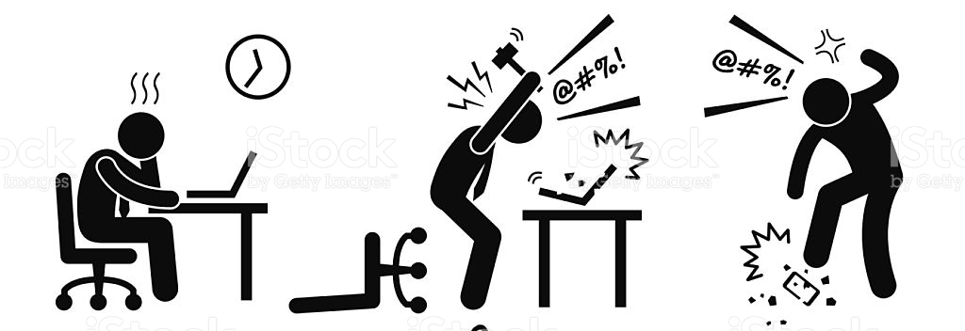
Перехід від паперових до електронних документів: переваги та недоліки

Slide 18

Перехід від паперових до електронних документів: переваги та недоліки

Slide 19
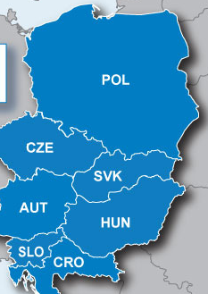
Польський досвід (і не тільки)
Професійні організації (наприклад, Національна палата аудиторів) можуть надавати допомогу аудиторам, забезпечуючи доступ до аудиторського програмного забезпечення;
В Польщі достатньо пропозицій, але PIBR не хоче підтримувати будь-яку конкретну пропозицію через побоювання порушити конкуренцію на ринку;
В результаті, переговори щодо програми, яка розроблена однією з іноземних професійних організацій були невдалими;
Словенія є прикладом ринку з малим обсягом аудиторських послуг. Незважаючи на це, вони вирішили вибрати одне із таких рішень і аудитори почали ним користуватися, однак, на початковому етапі, була необхідна значна підтримка, щоб допомогти їм добре зрозуміти програму;

Slide 20
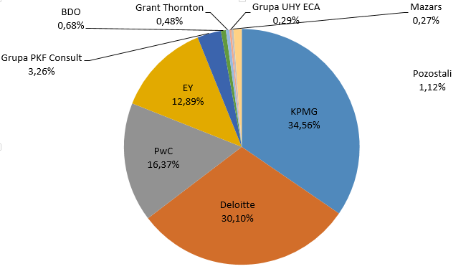


Польський досвід – трохи статистики
Ринок аудиту в Польщі на основі об’єктів аудиту
Топ 10 аудиторських компаній (за кількістю аудитів)
приблизно 7 тисяч аудиторів
приблизно 3 тисячі активних аудиторів
Середній вік, 55

Slide 21

Якщо вас зацікавило таке рішення, ми можемо вам допомогти (принаймні консультаціями щодо існуючих можливостей та започаткування діяльності).

